Slide 1


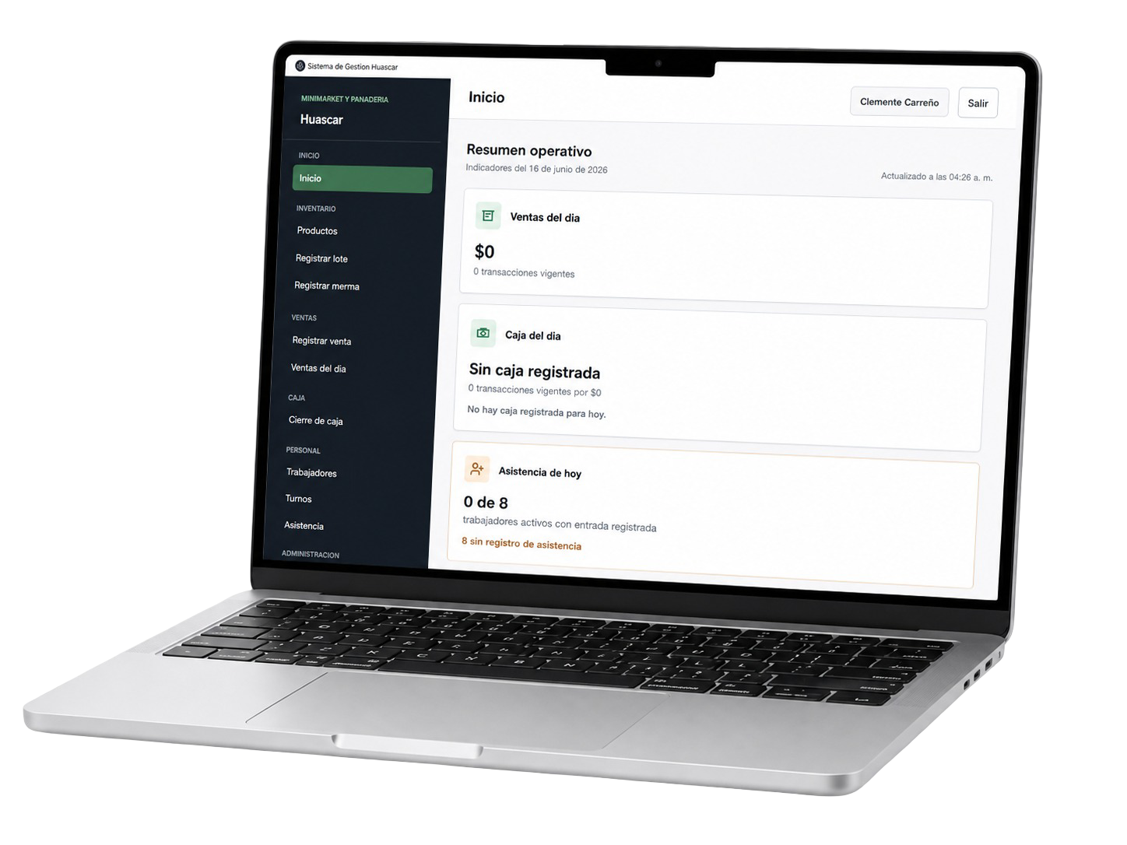
Grupo 6:
SISTEMA DE GESTIÓN PARA
MINIMARKET Y PANADERÍA HUÁSCAR
Integrantes
Vicente Aravena Santa María
Clemente Carreño Becerra
Benjamín Huerta Mallea
Bastián Ibañez Martínez
Joao Morales Zavaleta
Renato Navarro Monje
Tomás Núñez Montagna
Profesor
Paulo Quinsacara Jofré

Slide 2


Índice de contenidos
1. Contextualización: Problemática, Solución y Alcance del Incremento 2.
2. Requerimiento 18 - Caso de uso 18.
3. Requerimiento 38 - Caso de uso 38.
4. Arquitectura 4 + 1.
5-6. Vista Lógica: Modelo fisico.
7. Vista de Desarrollo: Diagrama de Componentes.
8. Diagrama de secuencia CU 18 - Flujo principal.
9. Diagrama de secuencia CU 38 - Flujo principal.
10. Árbol de navegación.
11. Vistas del CU 18.
12. Vistas del CU 38.
13. Trazabilidad Scrum ++ / Backlog.

Slide 3

1
Contextualización
Problemática: El Minimarket y Panadería Huáscar presenta dificultades en la gestión de inventario, ventas y trabajadores, debido al uso de procesos manuales y a la falta de información centralizada y confiable para apoyar la operación diaria.
Solución: Sistema de de escritorio offline-first en Electron y Node.js para la gestión de inventario, venta y trabajadores.
Alcance del Incremento 2: Durante el Incremento 2 se incorporan 25 requerimientos funcionales, equivalentes al 40,3 % del proyecto. Sumados a los 19 RF desarrollados en el Incremento 1, el sistema alcanza 44 de 62 requerimientos funcionales, correspondientes a un 71 % de avance acumulado.

Slide 4
2
Requerimiento 18 - CU 18 - Registrando nuevo producto
ID | Descripción | Necesidad | Prioridad | Estabilidad | Claridad | Verificabilidad | Fuente
2.- GESTIÓN DE PROVEEDORES
2.6 | Confirmación de Recepción de Pedido | 1 | 2 | 2 | 1 | 1 | 1
RF18 | El sistema debe permitir al Dueño o Trabajador registrar recepciones sucesivas de un pedido Pendiente o Recibido parcialmente con saldo abierto. Por producto debe mostrar solicitado, recibido acumulado y pendiente; la cantidad ingresada corresponde a esta entrega y debe ser entera entre cero y el saldo pendiente, con al menos una línea positiva. Por cada cantidad positiva debe solicitar costo y vencimiento cuando corresponda, crear los lotes y conservar fecha, hora, responsable y detalle de la entrega. Debe acumular lo recibido y dejar el pedido Recibido al completar todas las cantidades o Recibido parcialmente si quedan pendientes. Debe permitir cancelar un pedido sin recepciones, sin generar lotes ni movimientos. Para un pedido parcial cuyo faltante no llegará, debe permitir Cerrar saldo pendiente con motivo y confirmación, registrando fecha, hora y responsable. Este cierre deja el pedido Cerrado con recepción parcial, conserva cantidades, lotes e historial, no modifica inventario e impide nuevas recepciones.
Ficha Caso de uso |  | Descripción del caso de uso
Actor(es) | Dueño, Trabajador | El caso de uso 18 permite que el ‘Dueño’ o ‘Trabajador’ registre entregas sucesivas de un pedido pendiente o parcialmente recibido, ingresando las cantidades, el costo y la fecha de vencimiento correspondientes. El sistema valida que las cantidades sean correctas, genera los lotes y acumula lo recibido hasta dejar el pedido como Recibido o Recibido parcialmente, sin permitir nuevas recepciones sobre pedidos ya cerrados o cancelados.
Frecuencia | Cuando llega mercadería de un proveedor con pedido previo.
Precondiciones | Sesión activa como ‘Dueño’ o ‘Trabajador’. Existe un pedido Pendiente o Recibido parcialmente con saldo abierto.
Postcondiciones | Entrega y lotes registrados. Cantidades acumuladas; pedido Recibido o Recibido parcialmente.
Dependencias | RF18. Depende de CU17.

Slide 5
3
Requerimiento 2 - CU 38 - Eliminando producto del inventario
ID | Descripción | Necesidad | Prioridad | Estabilidad | Claridad | Verificabilidad | Fuente
5.- GESTIÓN DE VENTAS
5.3 | Anulación de Venta | 1 | 2 | 1 | 1 | 1 | 1
RF38 | El sistema debe permitir al Dueño o Trabajador anular una venta vigente registrada en el día en curso únicamente mientras la caja asociada a esa venta siga abierta. Debe identificarla por número y mostrar responsable, fecha y hora, productos, descuento, método de pago y total; debe exigir razón de anulación y confirmación. Al confirmar, debe revalidar las condiciones, reponer exactamente el stock descontado de los lotes involucrados, marcar la venta como anulada sin eliminar su historial y registrar responsable, fecha, hora y razón. Debe impedir anulaciones repetidas y rechazar la operación si la caja está cerrada, sin modificar venta, stock ni cierre. No se contempla rectificación de cierres.
Ficha Caso de uso |  | Descripción del caso de uso
Actor(es) | Dueño, Trabajador | El caso de uso 38 permite que el ‘Dueño’ o ‘Trabajador’ anule una venta vigente del día en curso mientras su caja asociada permanezca abierta, ingresando el número de venta para revisar su detalle y confirmando la anulación junto con la razón correspondiente. El sistema revalida que la venta siga vigente y que la caja continúe abierta, restituye los lotes exactos, registra la anulación con su razón, fecha y responsable, y conserva el historial actualizando los indicadores. El sistema impide la anulación y no modifica la venta ni el stock cuando la venta no existe, corresponde a un día anterior, ya fue anulada, no se ingresó la razón o la caja asociada se encuentra cerrada.
Frecuencia | Ocasionalmente, cuando se debe corregir una venta del día en curso.
Precondiciones | Sesión activa. La venta existe, es del día en curso, está vigente y su caja asociada sigue abierta.
Postcondiciones | Venta anulada, lotes exactos repuestos y anulación trazable. Ante caja cerrada, no se realiza ningún cambio.
Dependencias | RF38.

Slide 6
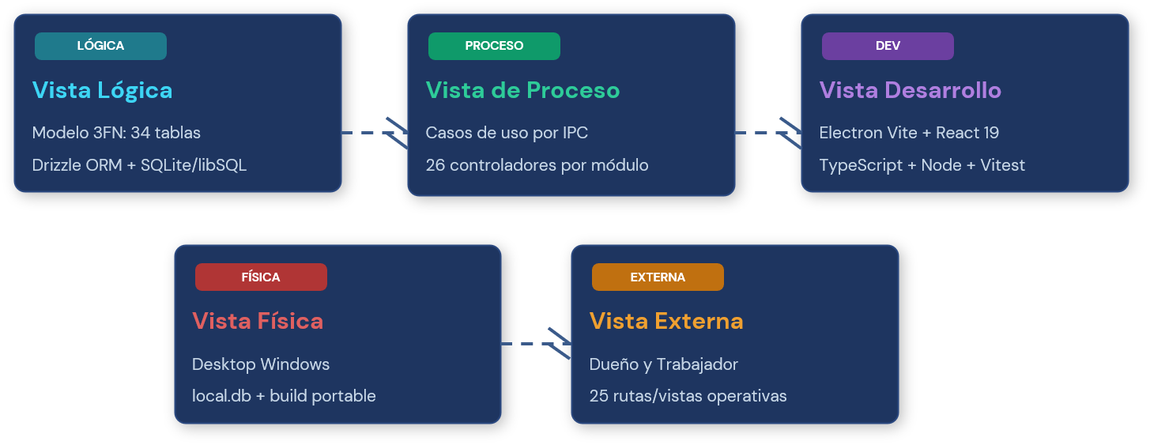
4
Arquitectura 4+1

Slide 7
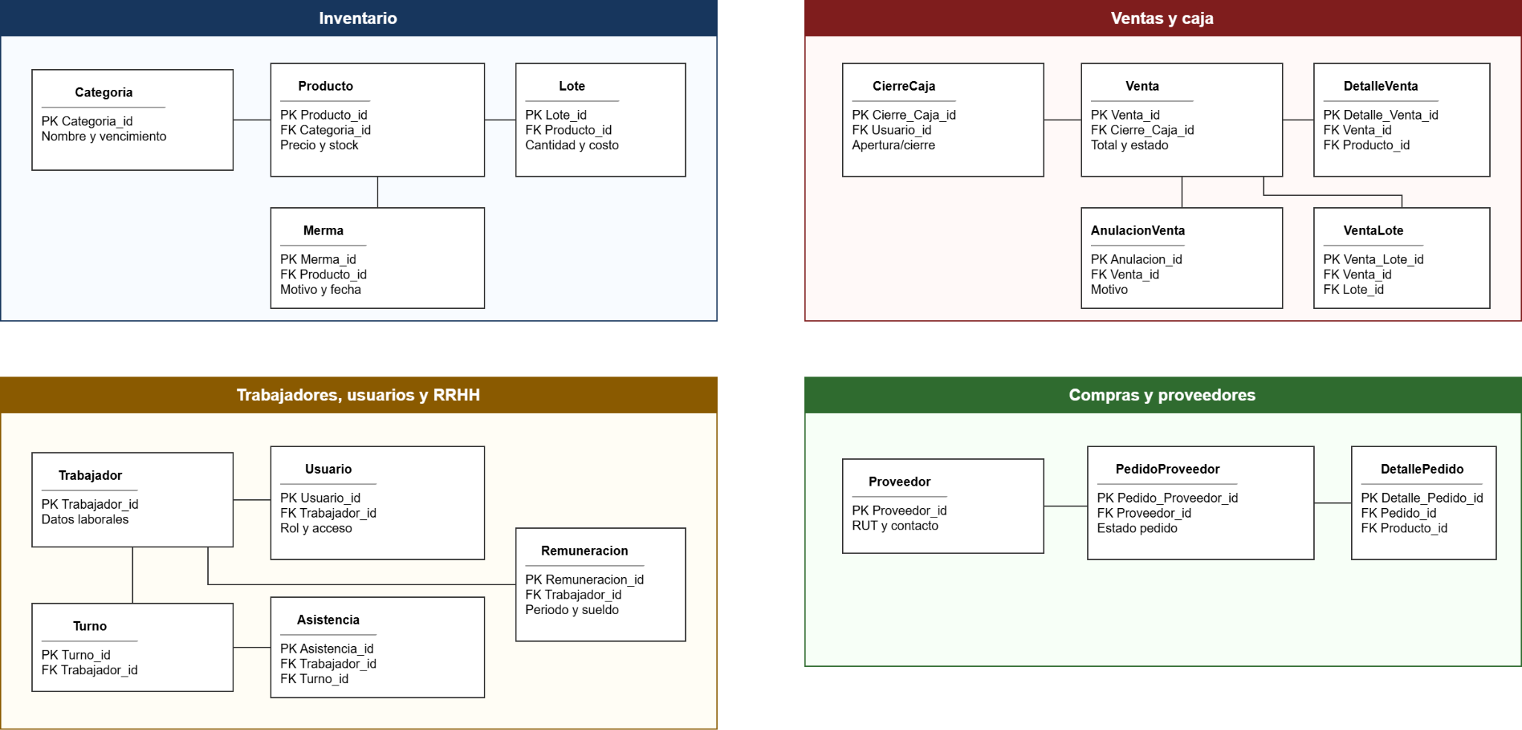
5
Vista lógica: Modelo Físico (Simplificado)

Slide 8
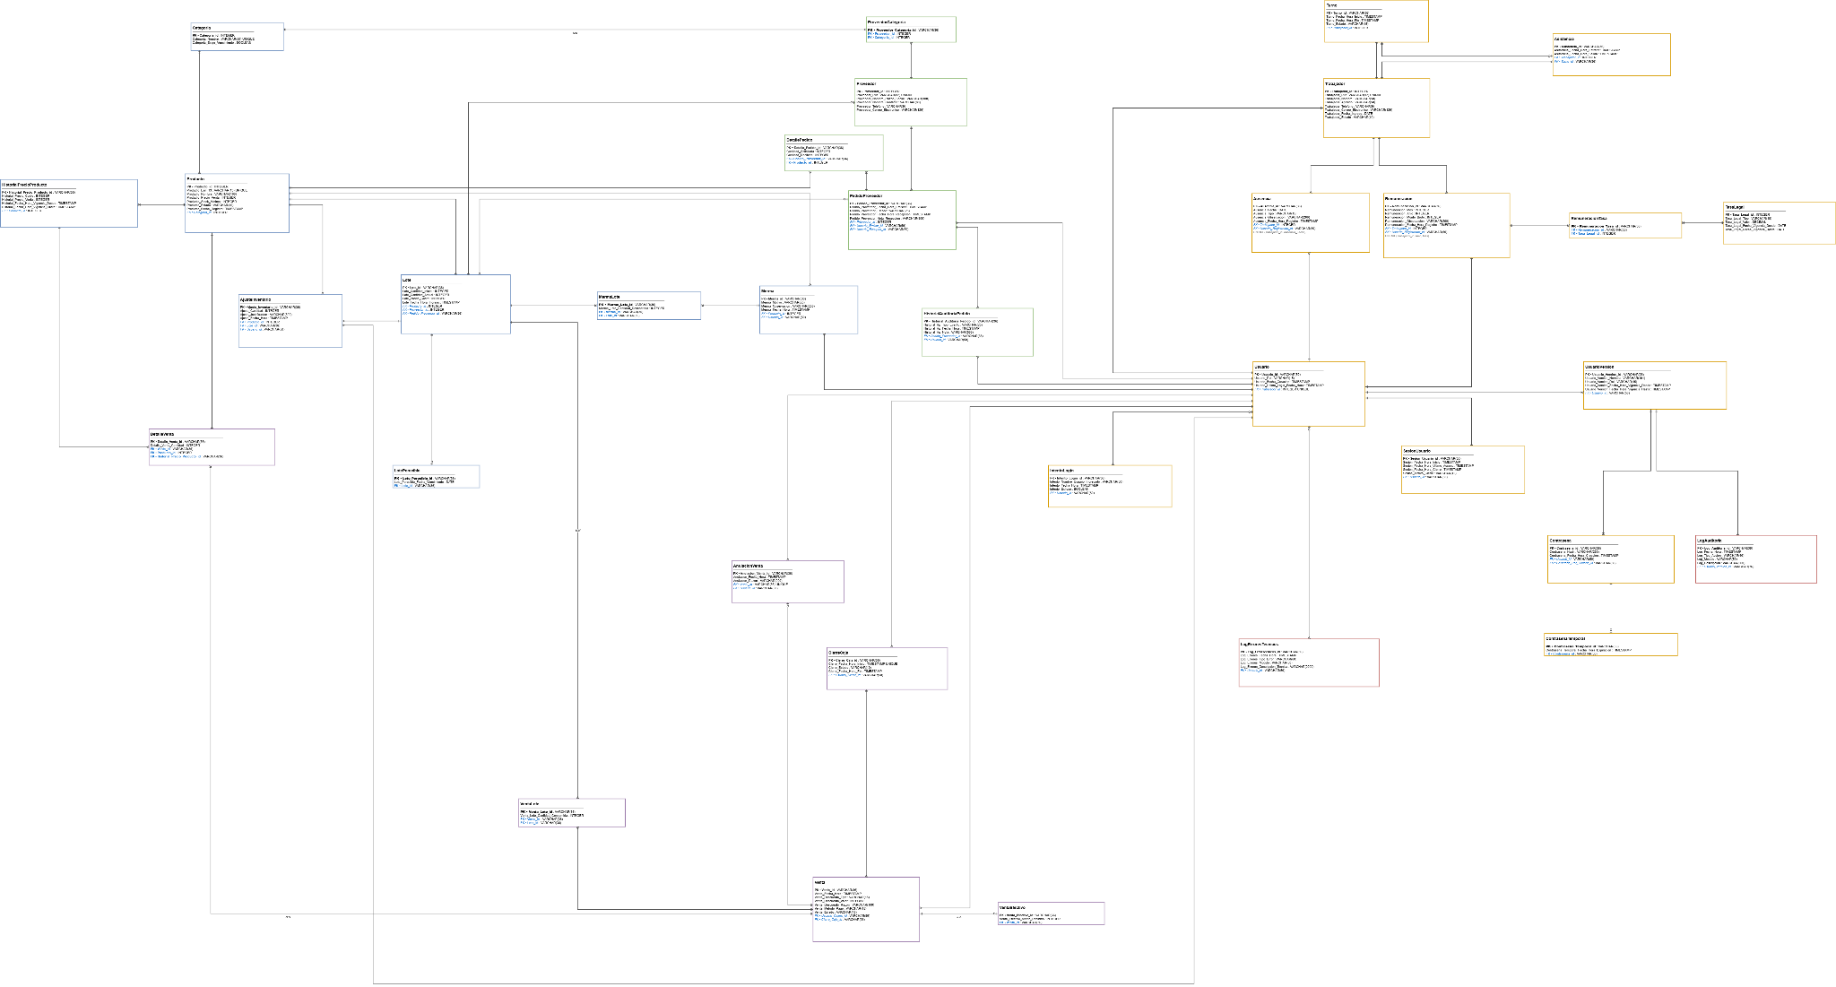
6
Vista lógica: Modelo Físico (UML)

Slide 9
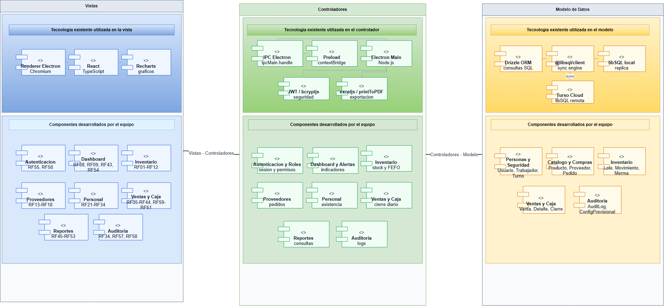
7
Vista de Desarrollo: Diagrama de Componentes

Slide 10
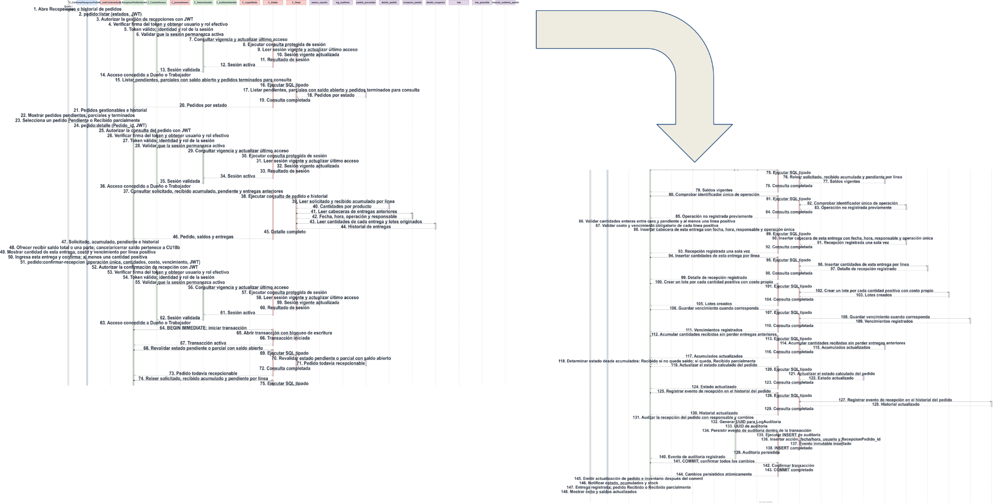
8
Diagrama de secuencia CU 18 - Flujo principal

Slide 11
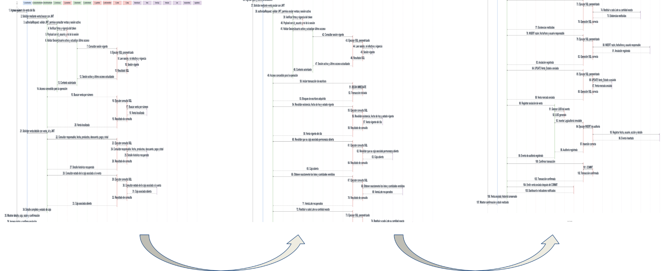
9
Diagrama de secuencia CU 38 - Flujo principal

Slide 12
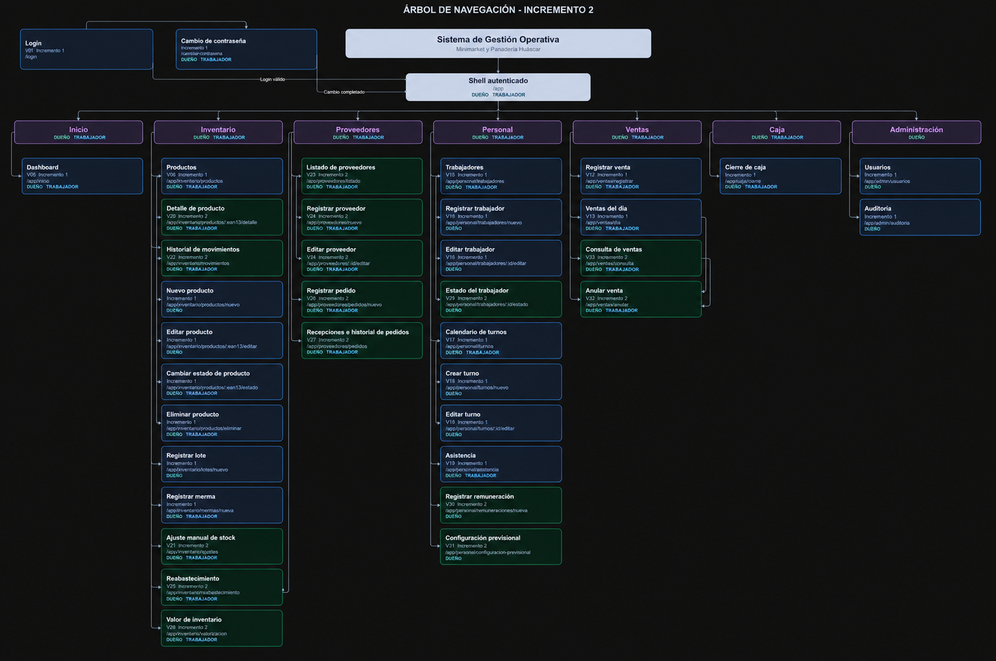
10
Árbol de navegación

Slide 13
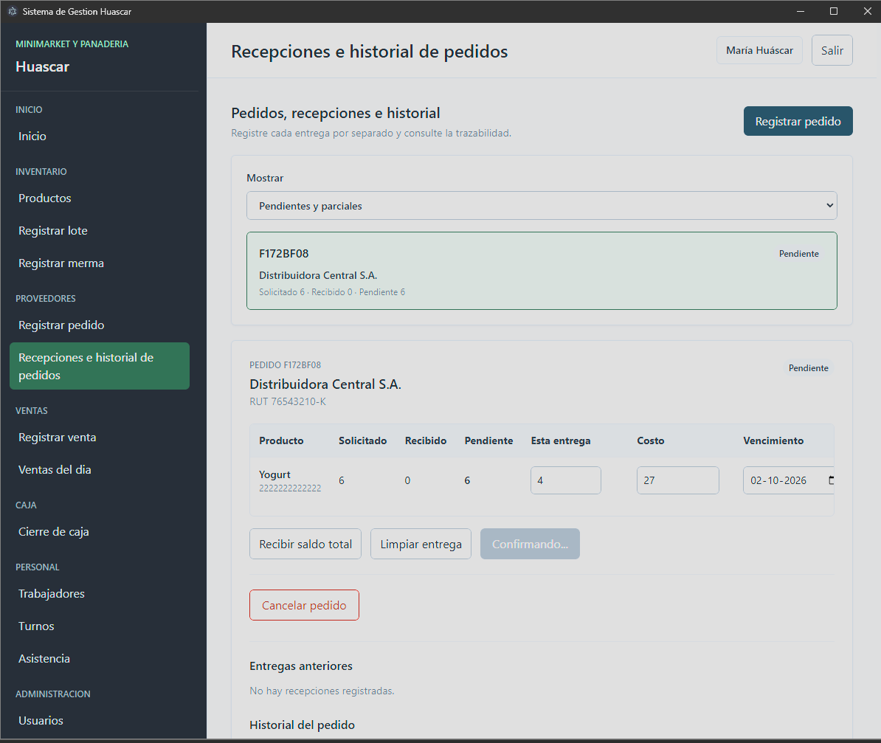
Vistas del CU 18
11

Slide 14
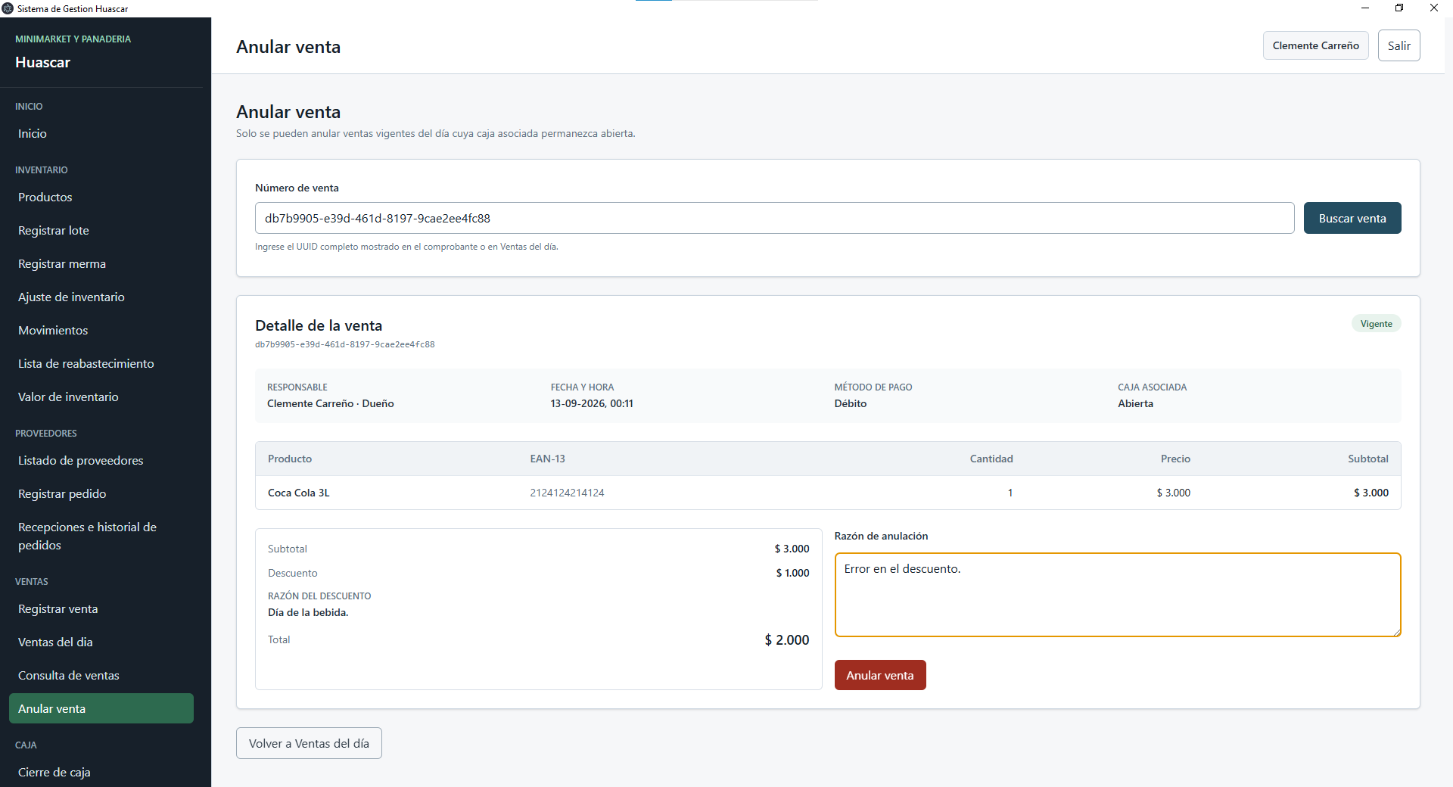
12
Vistas del CU 38

Slide 15
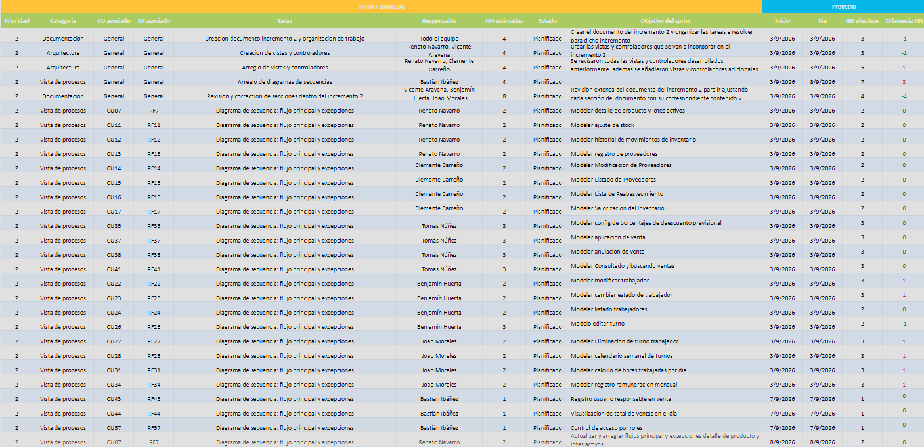
13
Trazabilidad Scrum ++ / Backlog

Slide 16
¡GRACIAS!

